Slide 1
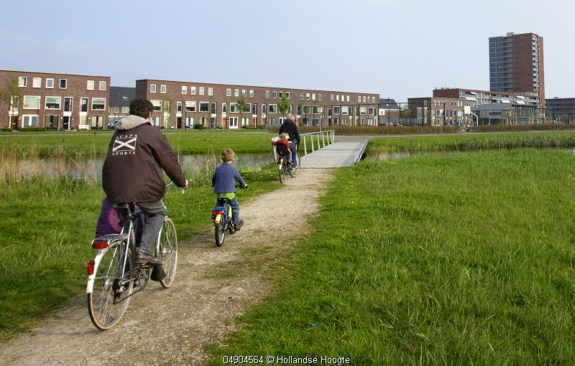
Titel van het advies

Slide 2
Aanleiding
Leren en ontwikkelen tijdens de loopbaan
Gelijk goed van start
Aanjaagfunctie Leven Lang Ontwikkelen

Slide 3
Urgentie
Taal, rekenen en digitale vaardigheden
2,5 of 1,3 miljoen mensen
Maatschappelijke kosten € 1,1 miljard
Sociale en economische urgentie
Inspectie van het onderwijs

Slide 4
Beleid
Tel mee met taal:
1. Meer mensen bereiken
2. Weten wat werkt
3. Samenwerken
€ 84 miljoen/jaar

Slide 5
Aanbevelingen
Landelijke regie voor toegankelijke structuur
Landelijk dekkend professioneel aanbod
Ondersteuning voor deelnemers en toeleiders
Dubbele financiële inzet (€ 176 M)

